Slide 1
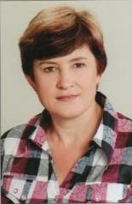
2 класс
ТЕМА: «Пожар»
Учитель: Бородина Наталья Петровна
учитель начальных классов,
специалист высшей категории
Государственное общеобразовательное учреждение
Луганской Народной Республики
“ ТЕПЛОВСКИЙ УЧЕБНО-ВОСПИТАТЕЛЬНЫЙ КОМПЛЕКС С.ТЁПЛОЕ”
2022 – 2023 учебный год

Slide 2
ЗЕБ
СТЬНО
ОПАС
БЕЗОПАСНОСТЬ
ЗАЩИЩЁННОСТЬ НАДЁЖНОСТЬ
СОХРАННОСТЬ БЕЗВРЕДНОСТЬ

Slide 3
ИНДИВИДУАЛЬНАЯ РАБОТА С КАРТОЧКАМИ
«Безопасность дома»
1. Какой из этих предметов опасно брать мокрыми руками?
а) полотенце; б) утюг; в) ложку; г) нож.
(Фен, электрочайник, поврежденную переноску, телефон (под буквой б))
2. Без взрослых никогда нельзя брать в рот:
а) сок; б) молоко; в) лекарство; г) хлеб.
(Незнакомые ягоды (под буквой в))
3. Соедините линиями предметы и опасности, которые они несут.
Розетка ожог
Чайник падение
Сломанный стул, табурет удар током
Шампур отравление
Лекарство повреждение пальцев
Соковыжималка, мясорубка повреждение зрения

Slide 4
ПРОВЕРКА РАБОТЫ С КАРТОЧКАМИ
«Безопасность дома»
1. Какой из этих предметов опасно брать мокрыми руками?
Правильный ответ Б
2. Без взрослых никогда нельзя брать в рот:
Правильный ответ В

Slide 5
3. ИНДИВИДУАЛЬНАЯ РАБОТА С КАРТОЧКАМИ
«Безопасность дома»
розетка
ожог
чайник
падение
сломаный
стул
Удар током

Slide 6
шампур
отравление
лекарство
Повреждение пальцев
мясорубка
соковыжималка
Повреждение
зрения

Slide 7
1.Дремлют в домике девчонки – Красные шапчонки. (Спички.) | 2.Шипит и злится, воды боится, С языком, а не лает, Без зубов, а кусает. (Огонь.)
3.В брезентовой куртке и в каске, Забыв про кольчужную бронь, Решительно и без опаски Бросается рыцарь в огонь. (Пожарный.) | 4.Таять может, да не лед, Не фонарь, а свет даёт. (Свеча.)
5. Сидит на крыше всех выше И дымом дышит. (Труба.)
 |  |  | 1 | П
 |  | 2 |  | О
 |  | 3 |  | Ж
4. |  |  |  | А
 |  |  | 5 | Р

Slide 8
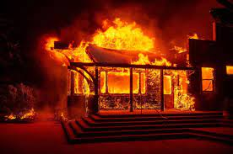
Пожар – пламя, которое охватывает и уничтожает что-нибудь.
Говорят: Большой, лесной пожар. Тушить пожар. Вспыхнул пожар. В доме возник пожар.
Пожар – неконтролируемый процесс горения, сопровождающийся
уничтожением материальных ценностей и создающий опасность для жизни людей. (По словарю Ожегова)

Slide 9
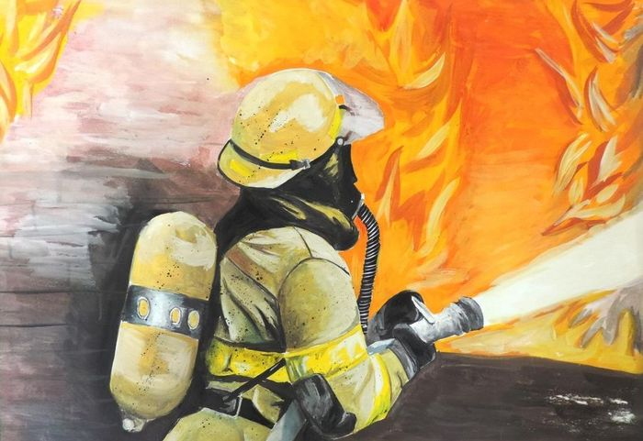
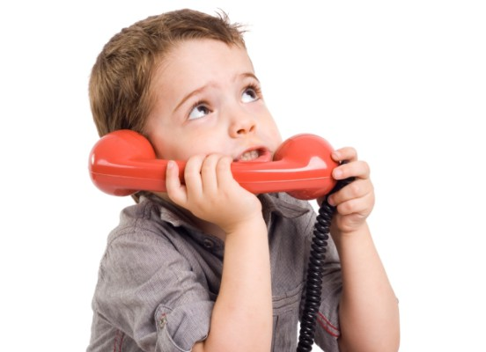
ЗАДАЧИ УРОКА
Узнаем основные правила противопожарной безопасности.
Научимся вызывать пожарных по телефону.

Slide 10
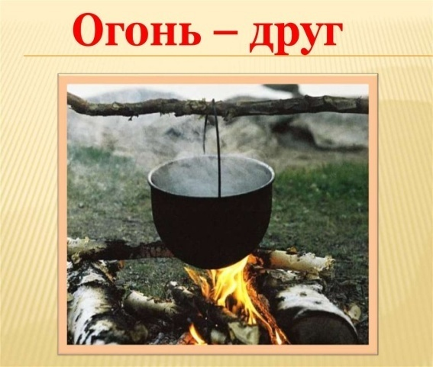
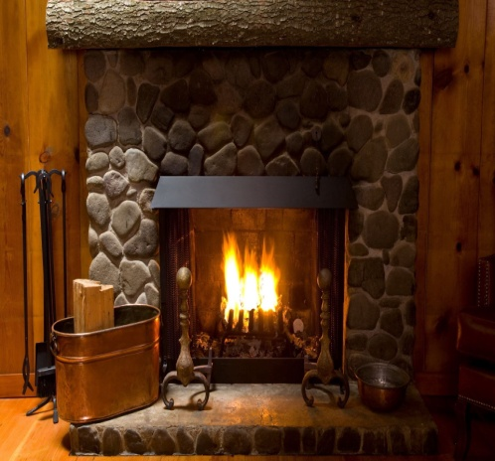
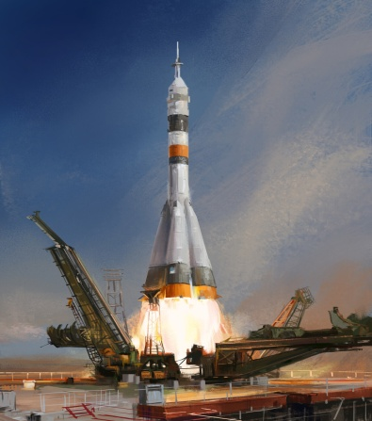
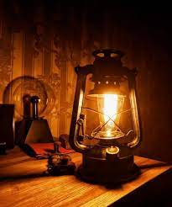
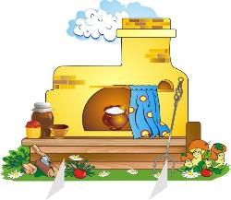
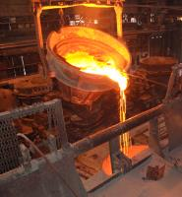
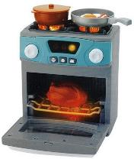

Slide 11
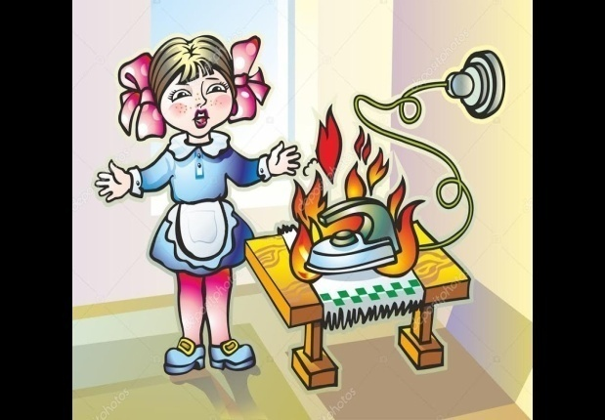
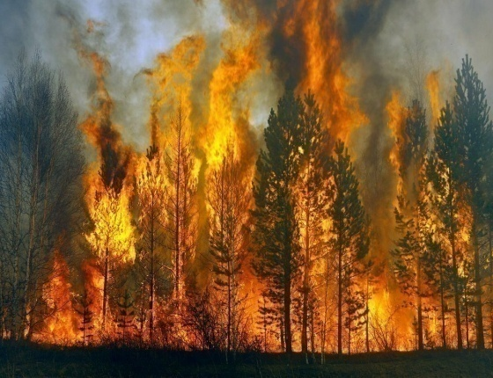
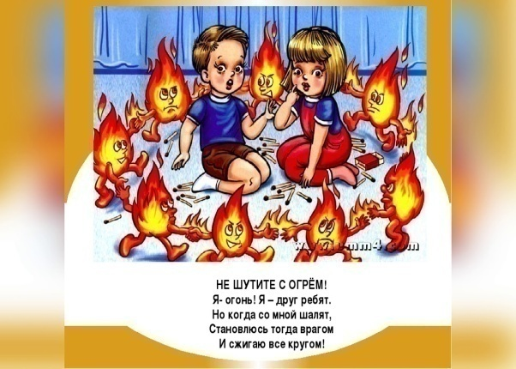
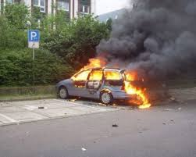
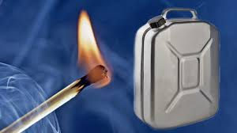
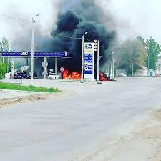
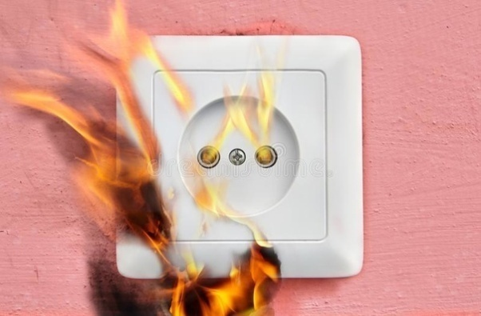
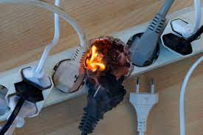
Огонь – враг

Slide 12
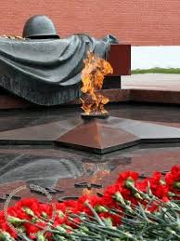
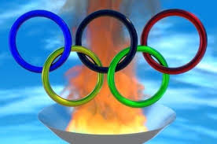
Огонь – символ

Slide 13
Государственные символы

Slide 14
Народные символы

Slide 15
Физкультминутка
Ча-ча-ча печка очень горяча.
Чи-чи -чи печет печка калачи.
Чу-чу-чу будет всем по калачу.
Чо-чо-чо осторожно горячо.

Slide 16
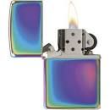
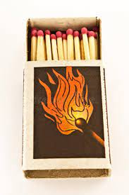
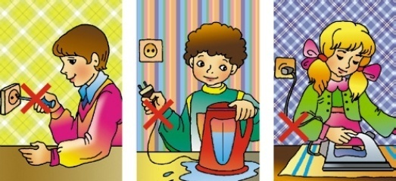
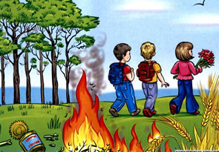
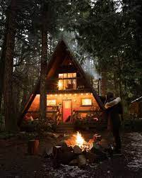
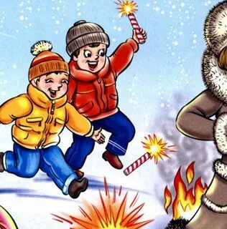
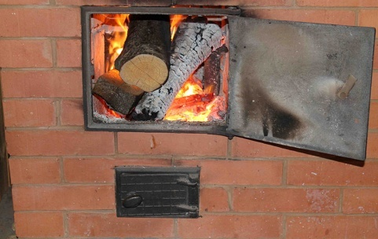
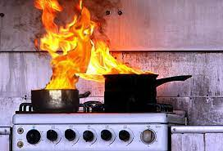
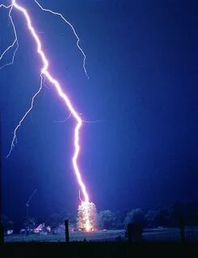
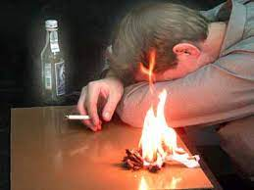
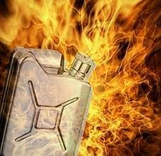
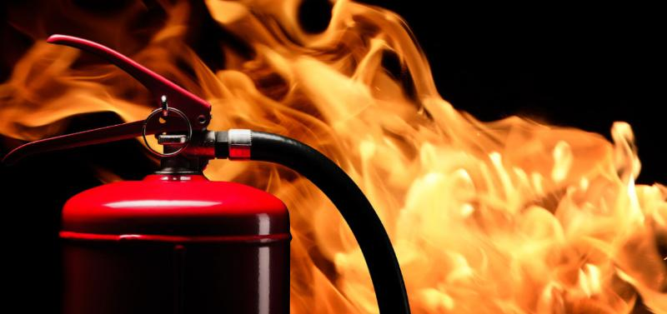
Причины возникновения пожара

Slide 17
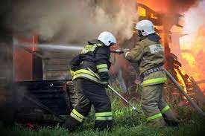
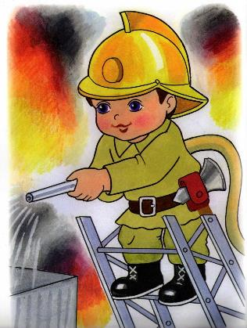
ЗАГАДКА
Смел огонь, они смелее,
Он силён, они сильнее,
Их огнём не испугать,
Им к огню не привыкать!
Пожарные

Slide 18
1. Набираем номер _______ или __________.
2. Говорим ____________________
3. Сообщаем _________ горит.
4. Называем ________________ объекта, который горит.
5. Есть ли опасность для ______________ людей.
6. Сообщаем _______________ того, кто звонил.
Слова для справок:
112, фамилию, что, жизни, адрес, 101, здравствуйте.
Творческое задание
Памятка

Slide 19
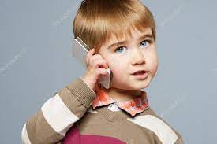
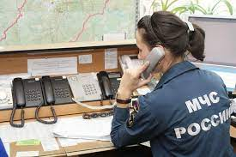
Ролевая игра

Slide 20
1. Набираем номер 101 или 112.
2. Говорим здравствуйте.
3. Сообщаем что горит.
4. Называем адрес объекта, который
горит.
5. Есть ли опасность для жизни людей. 6. Сообщаем фамилию того, кто звонил.
Памятка «Вызываем пожарных»

Slide 21
Спасибо за урок!

